Slide 1
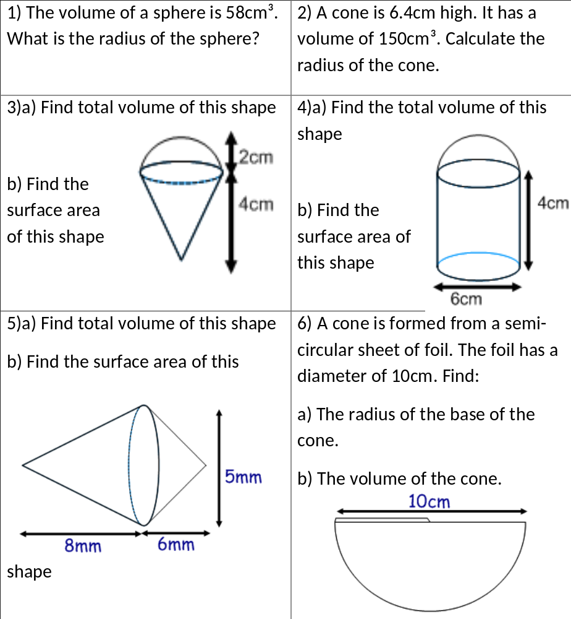

Slide 2
ANSWERS

Slide 3
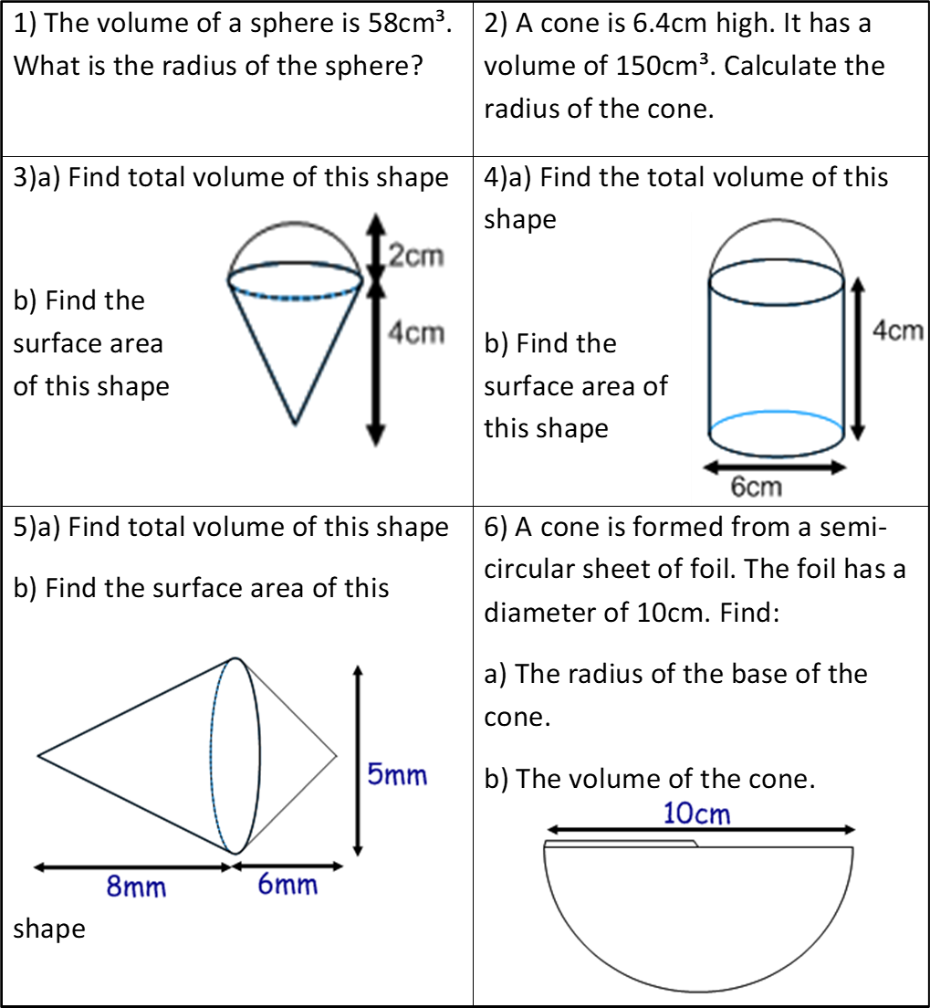
2.40cm
4.73cm

Slide 4
33.5cm³
170cm³
53.2cm²
160cm²

Slide 5
91.6mm³
2.5cm
117mm²
28.3cm³

Slide 6
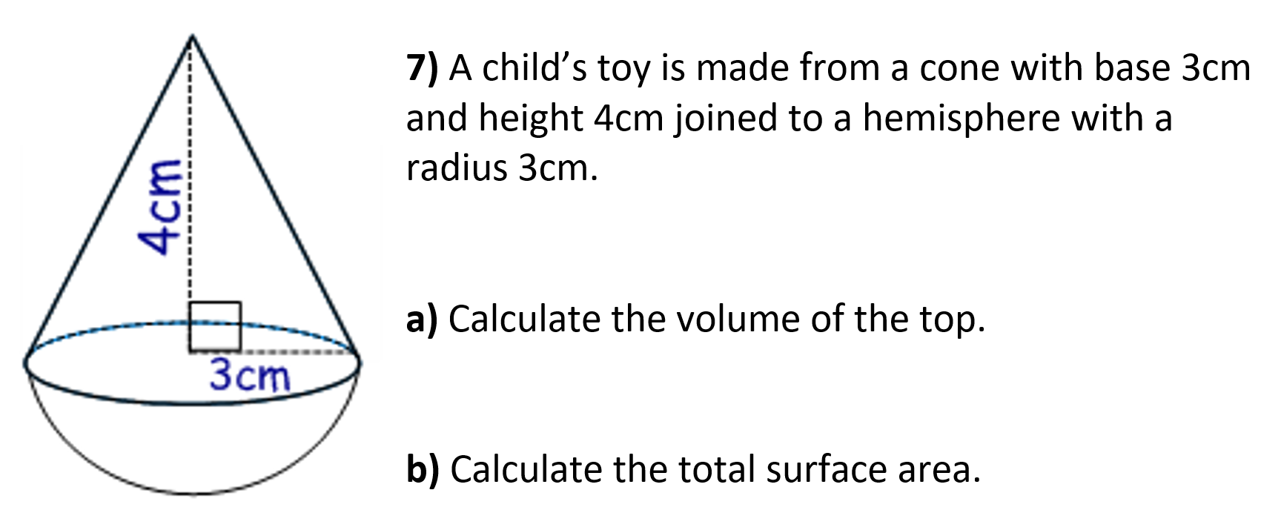
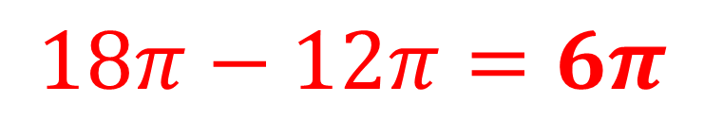
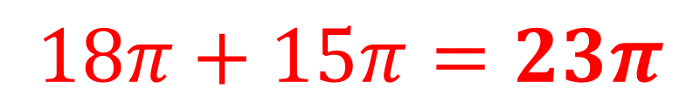
$$18π−12π=6π$$
$$18π+15π=23π$$

